Slide 1

CAPITULO I
Guillermo Santos 2-18-0494

Slide 2
DESCRIPCION
Este juego se llama “Defend The Core”, se trata de un tower defense de estilo sci-fi con componentes modernos, donde el jugador se verá envuelto en la necesidad de construir torres y otros tipos de estructuras para defender el “CORE”, núcleo de la central minera de la empresa SANCTUSCORE, de los ataques de monstruos provenientes de CORES no purificados en el planeta.

Slide 3
mOTIVACION
El subgénero de estrategia llamado tower defense siempre ha sido uno de mis géneros favoritos de los videojuegos, y con la observación del juego ROGUE TOWER, un juego tower defense que salió hace unos meses, y sus mecánicas pensaba en cómo sería un tower defense que incorpore ciertas de sus mecánicas, pero que a la vez las reestructure para una mayor dificultad.
Por lo que cuando me vi en la necesidad de pensar en que desarrollar como proyecto final dije “¿Porque no?” y desarrollé esta idea que tenía aún más.

Slide 4

Originalidad de la Idea
Primeramente, remplazamos la mecánica de uso de dinero por una de recolección de recursos en el mapa en tiempo real, y el “Mana” por “Energía” para que este más acorde con la temática Sci-fi del juego y no con la temática de fantasía del juego que use como inspiración. También se cambió por completo la transición entre oleadas, de una sesión de estrategia donde podías esperar hasta que le des clic al botón de listo para iniciar la oleada, a una cuenta regresiva que te obliga a pensar constantemente fuera y durante las oleadas como reestructurar las defensas para el CORE y las otras estructuras del mapa. Para esto surgió otra idea original, y es el agregado de un tipo de monstruos cuyo comportamiento es diferente al resto, en lugar de seguir la ruta para llegar al CORE y destruirlo, este se sale del camino y se dirige a las estructuras de producción de recursos más cercanas para destruirlas, lo cual te obliga a crear defensas descentralizadas y a no construir sin un plan en mente.

Slide 5
Estado del Arte
Debido a mi inexperiencia con herramientas de diseño gráfico y el modelado 3D, se utilizarán 3 paquetes de assets distintos para el desarrollo del juego, uno usado en la serie de video tutoriales usado para crear la plantilla base del juego mostrada en tareas anteriores, y las otras 2 provenientes de la “Assets Store de Unity”.

Slide 6

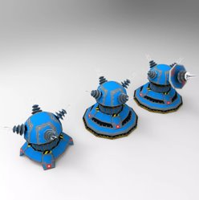
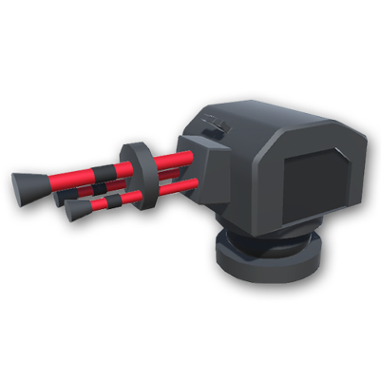
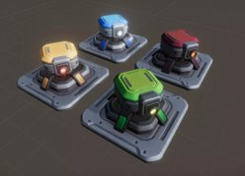

Slide 7

Objetivo general
Crear un tower defense de alta dificultad con mecánicas únicas y otras utilizadas en el juego que sirve como inspiración.

Slide 8
Objetivos específicos
Crear un juego multiplataforma.
Crear un tower defense entretenido.
Crear mecánicas desafiantes que obliguen a pensar al jugador.
Diseñar un juego de estilo Sci-Fi futurista.

Slide 9
Escenario
El juego constara de 4 tipos de escenas distintas, la escena del menú principal donde se muestran las opciones de “QUIT” para salir del juego “JUGAR” para entrar al menú de nivel juego, y “UPGRADES” para realizar ciertas mejoras al CORE y desbloquear estructuras (Actualmente en desarrollo).
El escenario de niveles será un cuadrado con varias alturas y recursos dispersos en el mapa, siendo esto distinto para cada nivel, aunque esta parte aún sigue en desarrollo por lo que no se tiene visual de esta todavía.
Solo se tiene visual de 2 de estas escenas actualmente + una visual de la base utilizada en el escenario de niveles.

Slide 10
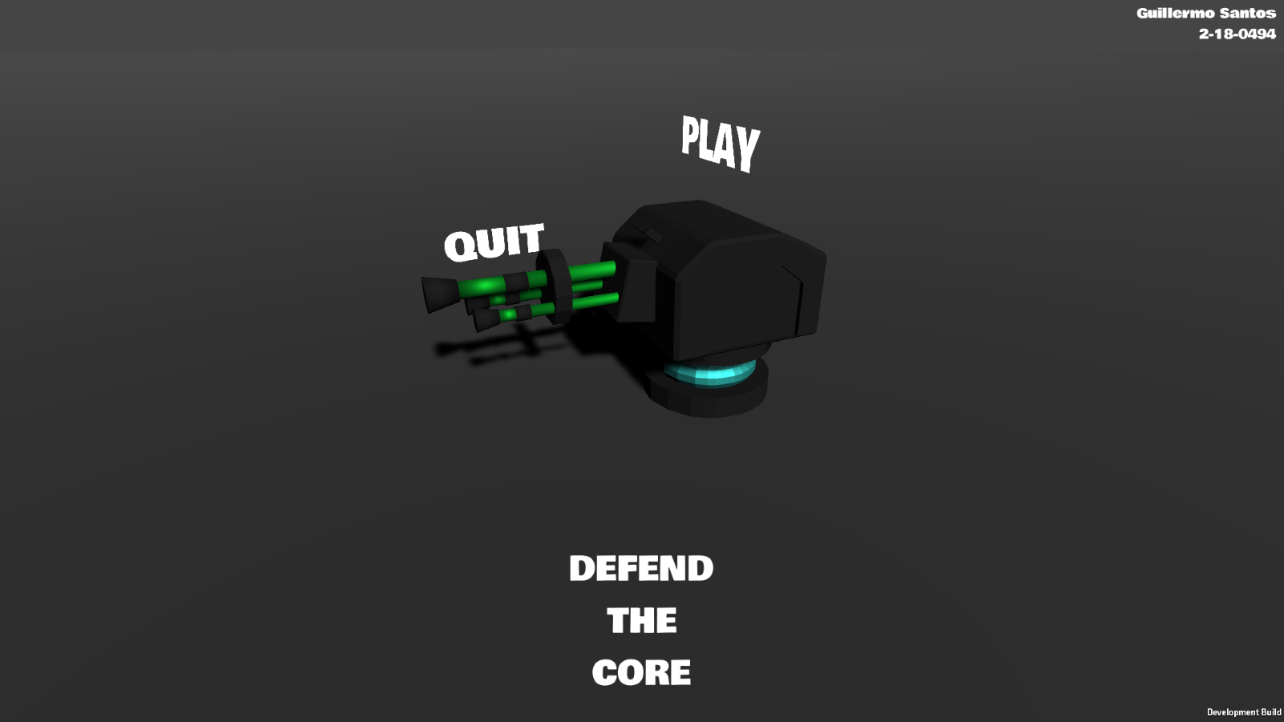
Menu principal

Slide 11
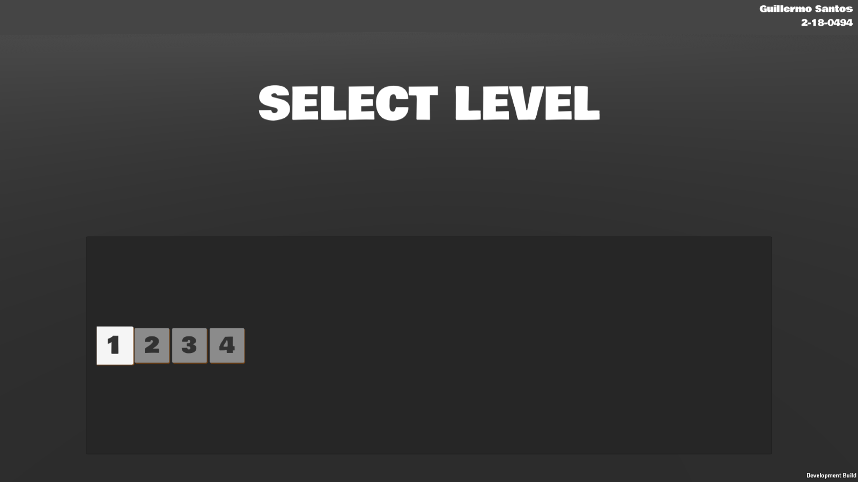
Selector de niveles

Slide 12
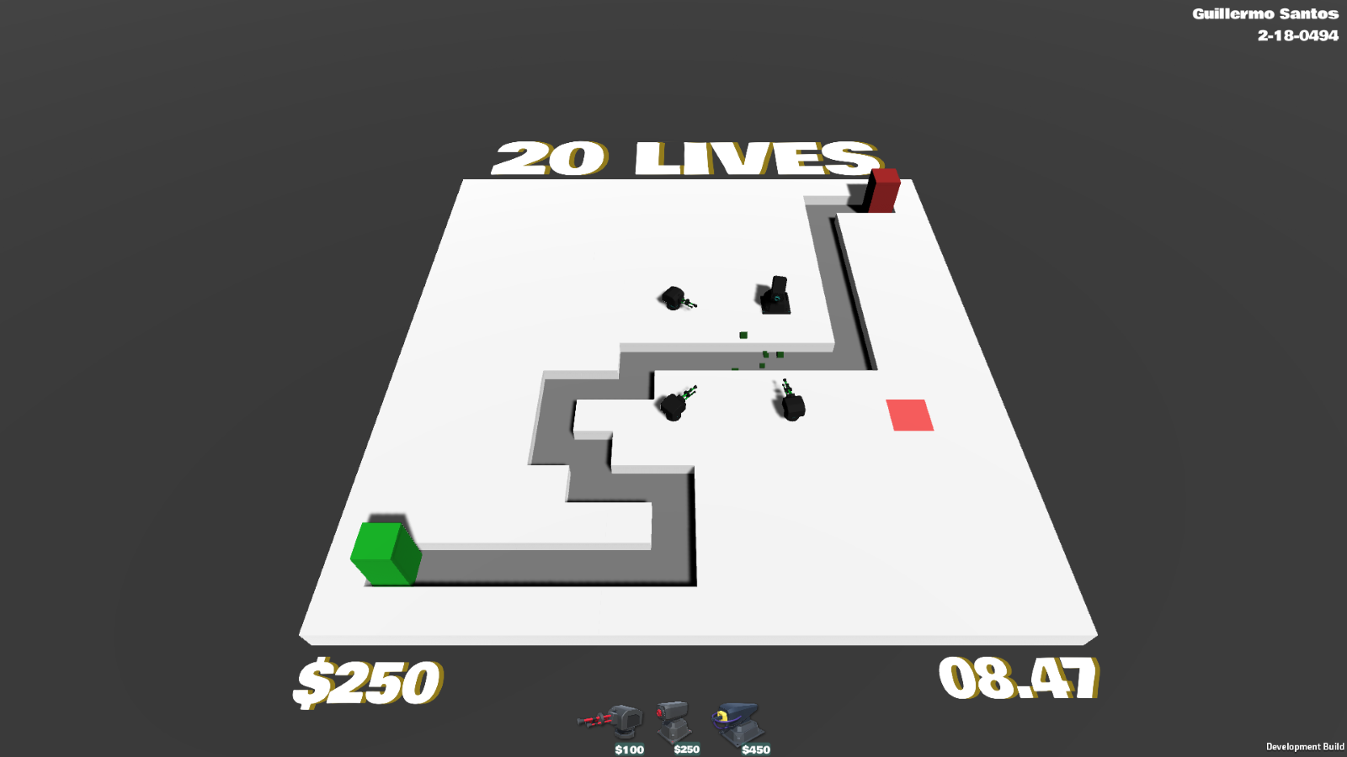
Plantilla de escenario de niveles

Slide 13

Contenidos

Slide 14
Ambiente
El ambiente está compuesto por 4 elementos principales, el fondo del nivel, que por lo general es un gris cercano a negro, el camino a seguir de los enemigos, el CORE, el EnemySpawner de donde se originan los enemigos y finalmente los nodos.
Existen 2 tipos de nodos:
Los construibles: que son aquellos donde podrás colocar las torres, estos tienen una mecánica única que incrementa el rango de las torres según su altura.
Los no construibles: son los nodos donde no podrás colocar torres, sirven de obstáculos en ciertos niveles para reducir el área en que tus torres son capaces de disparar y son el lugar donde se posicionan los recursos que deberás recolectar en el mapa.

Slide 15
TORRES
Torres defensivas
Torres estratégicas.

Slide 16
Torres defensivas
Son las torres principales a construir para defender el CORE, están compuestas por las torres que atacan a los enemigos o tienen algún tipo de efecto sobre ellas. Estas son:
StandardTurret: La torre básica para la defensa de la base.
MissileLauncher: Una torre de defensa con daño de área.
LaserBeamer: Una torre que hace daño constante, además de ralentizar los enemigos.
ElectricTower: Una torre que disminuye la velocidad de enemigos dentro de su área.

Slide 17
Torres estratégicas.
Son torres incapaces de atacar enemigos pero que cumplen una función específica, se necesita al menos una de estas para superar un nivel del juego y estas son:
HealerTurret: Una torreta capaz de curar al CORE y otras torres estratégicas dentro de su rango.
EnergyTurret: Una torreta que recolecta energía de los almacenes energéticos en el mapa, solo si uno de estos está en su rango.
MiningTurret: Una torre que se encarga de la recolecta de recursos en el mapa, sin estas los recursos de construcción se acabarán rápidamente.

Slide 18
Enemigos
Rail
Coloso
Flash
Trickster
Variante Jefe
Los enemigos son una lista variada de los oponentes que aparecerán en las oleadas, Estos constan de 4 tipos y una variante llamada “BOSS” de cada uno de estos.

Slide 19
Metodologia
La metodología seguida para el desarrollo del juego ha sido la incremental, donde cada incremento está compuesto por una serie de funcionalidades del juego y sus componentes, en total serian 3 incrementos.

Slide 20
Incremento I: Plantillas para el desarrollo
Este es el primer y más pequeño incremento, consta de la creación de las bases para el diseño de los niveles y la composición del juego base o plantilla ya presentados en tareas anteriores.

Slide 21
Incremento II: Torretas, enemigos, componentes interactivos y mejora de las mecánicas bases
La creación de las torretas de defensa, las torretas estratégicas, los distintos enemigos y los recursos del mapa, así como la interacción entre todos ellos, además de cambios en las mecánicas bases del juego, como el sistema de oleadas, sistema de objetivos y pathfinding de enemigos, y condiciones de victoria o derrota de los niveles.

Slide 22
Incremento III: Diseño de niveles y mecánica “Upgrades”
Con los componentes de los incrementos anteriores se diseña cada nivel que tendrá el juego, además se plantea la creación del sistema de mejoras que se utilizará para desbloquear las torretas y realizar mejoras, como la cantidad de recursos iniciales, vida del CORE y reducciones de costos.

Slide 23
Arquitectura de la aplicacion
La arquitectura de desarrollo de la aplicación será la arquitectura en capas, donde el juego estará divido en distintas capas que representan un componente en específico, como los materiales usados para dar color a los modelos, audio y audiomixer para controlar los volúmenes de los audios, Prefabs para los Prefabs que componen los objetos del juego, Scripts para la lógica y controladores del juego y ScriptableObjects que representan la base para el comportamiento de los objetos del juego.

Slide 24
Herramientas de desarrollo
Se utilizará una serie de herramientas para el desarrollo del juego, como son:
Motor grafico: Unity
IDE: Visual Studio 2022
Fuente de audios: https://elements.envato.com
Unity Assets Store

